Slide 1

Pensamiento Creativo para la Innovación
Tema 2: Tipos de pensamiento
Escuela de Ingeniería

Slide 2
Logro de Aprendizaje N°2:
Identifica los tipos de pensamientos y su incidencia en los procesos creativos.

Slide 3
TEMA 2:
Tipos de pensamiento
SUBTEMAS:
Pensamiento divergente.
Pensamiento convergente.
Pensamiento analítico.
Pensamiento Holístico.
Pensamiento Conceptual.

Slide 4
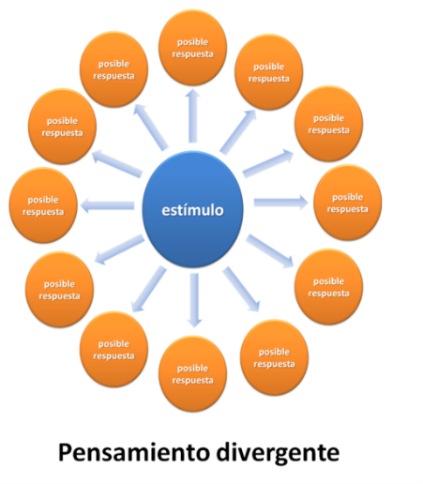
Pensamiento Creativo para la Innovación
Tipos de Pensamiento
Pensamiento Divergente
Para encontrar ideas originales hay que darle un enfoque distinto al problema.
Búsqueda de ideas alternativas, esquivar los protocolos del pensamiento habitual.

Slide 5
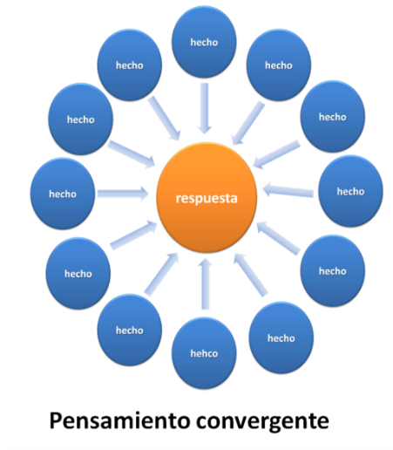
Pensamiento Creativo para la Innovación
Tipos de Pensamiento
Pensamiento Convergente
Consiste en volver a centrarse en el problema creativo para evaluar las ideas que se han generado a través del pensamiento divergente.

Slide 6
Pensamiento Creativo para la Innovación
Diferencias entre pensamientos
Pensamiento divergente
Pensamiento Convergente
Pensamiento creativo, diferente y provocativo | Pensamiento analítico, lógico y racional
Efectúa saltos en la búsqueda de ideas. Alternativas diferentes de resolver un problema. | Basa su búsqueda en la secuencia de ideas. Delante y atrás. Alto y bajo
Cavar otro hoyo en otra parte | Consiste en cavar mas hondo en el mismo hoyo
Se mueve para crear una dirección en la que moverse. | Se mueve solamente si tiene una dirección en la que moverse
No rechaza las sendas que existan. Por numerosas o absurdas que parezcan. | Usa la negación para descartar otras posibilidades. Se centra en una sola senda

Slide 7

Pensamiento Creativo para le innovación
Pensamiento sistémico
El pensamiento sistémico es la actitud del ser humano, que se basa en la PERCEPCIÓN DEL MUNDO REAL.

Slide 8

Pensamiento Creativo para le innovación
Pensamiento Holístico
Cuando empleamos el término holístico referido al ser humano, estamos queriendo hacer hincapié en todos los ASPECTOS QUE FORMAN PARTE DE LA PERSONA.

Slide 9

Pensamiento Creativo para le innovación
Pensamiento conceptual
Es comprender una situación o problema armando las partes a fin de ESTABLECER LA TOTALIDAD.

Slide 10

Pensamiento Creativo para le innovación
Pensamiento crítico
El pensamiento crítico es la capacidad manifestada por el ser humano para ANALIZAR Y EVALUAR la información existente.

Slide 11

Pensamiento Creativo para le innovación
Pensamiento Analítico
El pensamiento analítico es un pensamiento RAZONABLE Y REFLEXIVO acerca de un problema, que se centra en decidir qué hacer o en qué creer y la relación existente ENTRE ESE PROBLEMA Y EL MUNDO en general.

Slide 12

Pensamiento Creativo para le innovación
Pensamiento Sintético
El pensamiento sintético es un modo de análisis que evalúa todas las PARTES QUE SE INTERRELACIONAN y que a su vez conforman UNA SITUACIÓN hasta lograr una mayor conciencia de los sucesos y del PORQUÉ.

Slide 13

Pensamiento Creativo para le innovación
Pensamiento Proactivo
El pensamiento proactivo, por otro lado, involucra previsión. Ser proactivo significa PENSAR HACIA EL FUTURO.

Slide 14
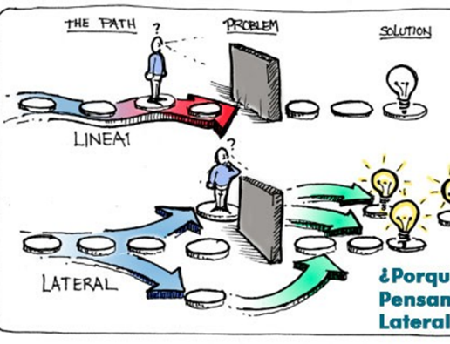
Pensamiento Creativo para le innovación
Pensamiento Lateral
Este tipo de pensamiento busca soluciones a los problemas. Se trata de un tipo de pensamiento creativo, que escapa de las IDEAS PRECONCEBIDAS.

Slide 15
Actividad

Slide 16
Pensamiento creativo para la Innovación
Actividad
Ejercicio de Pensamiento Lateral y divergente.
Ver las imágenes a continuación y dar 5 o 6 ideas para cada Imagen.

Slide 17
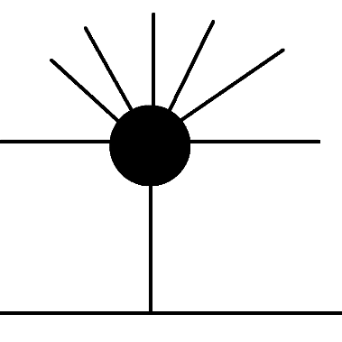


_______________________
_______________________
_______________________
_______________________
_______________________
_______________________
_______________________
_______________________
_______________________
_______________________
_______________________
_______________________
_______________________
_______________________
_______________________
_______________________
_______________________
_______________________

Slide 18
¡Gracias!

